Slide 1

СЕТЬ ЦЕНТРОВ ЦИФРОВОГО ОБРАЗОВАНИЯ ДЕТЕЙ «IT-КУБ»
МИНИСТЕРСТВО ОБРАЗОВАНИЯ, НАУКИ И МОЛОДЕЖНОЙ ПОЛИТИКИ
НИЖЕГОРОДСКОЙ ОБЛАСТИ
ГОСУДАРСТВЕННОЕ БЮДЖЕТНОЕ ПРОФЕССИОНАЛЬНОЕ ОБРАЗОВАТЕЛЬНОЕ УЧРЕЖДЕНИЕ
«АРЗАМАССКИЙ ТЕХНИКУМ СТРОИТЕЛЬСТВА И ПРЕДПРИНИМАТЕЛЬСТВА»
ЦЕНТР ЦИФРОВОГО ОБРАЗОВАНИЯ ДЕТЕЙ «IT-КУБ»
Игра “Спаси друга!”
ОБУЧАЮЩИЕСЯ:
Мочкаев Тимофей Сергеевич
ПЕДАГОГ:
ПРОКОПЧИК Д.Н.
АРЗАМАС
2024

Slide 2

ЦЕЛЬ И ЗАДАЧИ
IT-CUBE.АРЗАМАС
ЦЕЛЬ:
Создать игру по типу Mad Dex
ЗАДАЧИ:
Разработать дизайн игры
Написать программный код
Протестировать код и исправить ошибки

Slide 3
ФУНКЦИОНАЛЬНЫЕ ВОЗМОЖНОСТИ
IT-CUBE.АРЗАМАС
Выбор уровня сложности на начальном экране
Формирование карты
Прохождение уровня
Реализована механика платформера

Slide 4
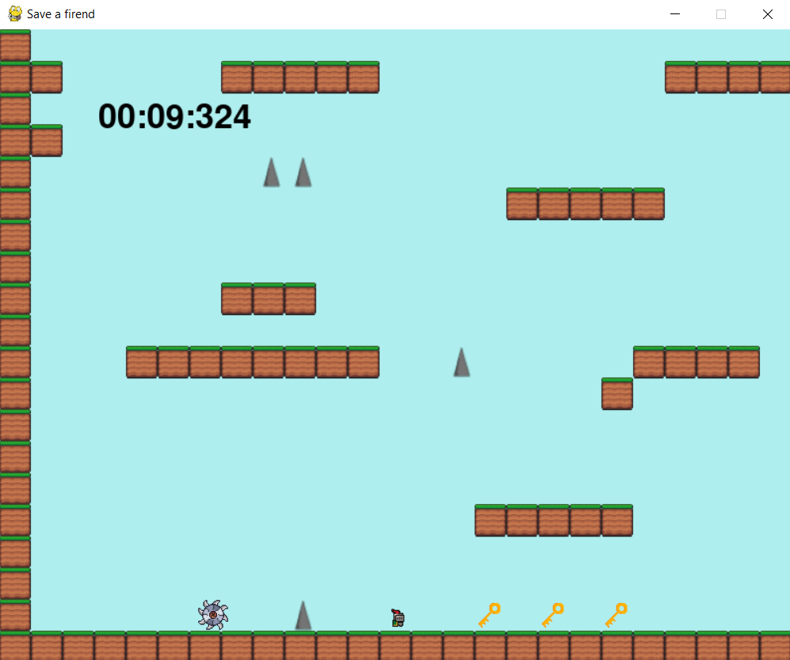
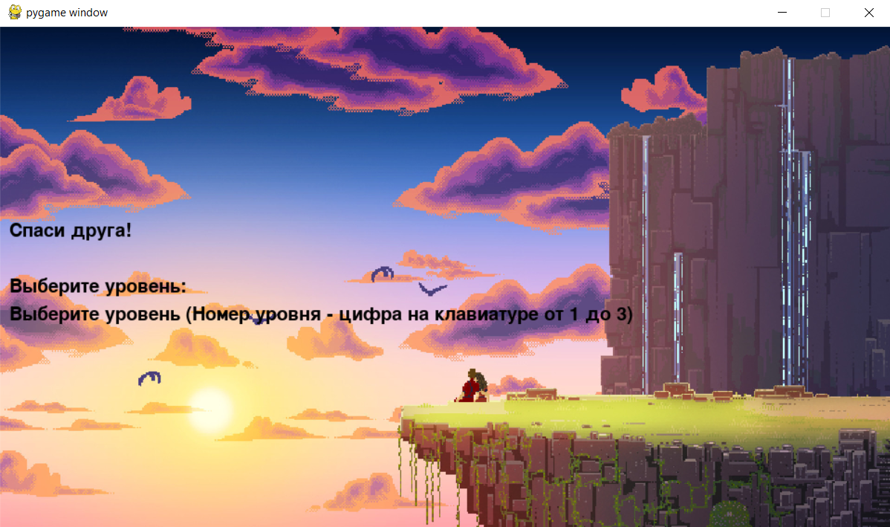
ВНЕШНИЙ ВИД
IT-CUBE.АРЗАМАС

Slide 5
ТЕХНИЧЕСКОЕ ОБЕСПЕЧЕНИЕ
IT-CUBE.АРЗАМАС
Язык программирования Python
Библиотека для создания игр Pygame
Cреда разработки для языка Python - PyCharm

Slide 6
ВЫВОДЫ
IT-CUBE.АРЗАМАС
При работе над проектом решены все поставленные задачи и цель по разработке проекта достигнута. В дальнейшем проект можно улучшить, добавив рестарт уровня, сохранение время прохождения, новые карты и текстуры, врагов

Slide 7


